Slide 1


Dipartimento di Scienze Umanistiche
Prof. Salvatore Arcidiacono
HTML

Slide 2

L’idea del WWW
Decentralizzazione delle risorse: dati residenti su macchine diverse
Universalità di accesso: possibilità, per qualunque macchina, di accedere ai dati, a prescindere dall’hardware e dal software in uso

Slide 3
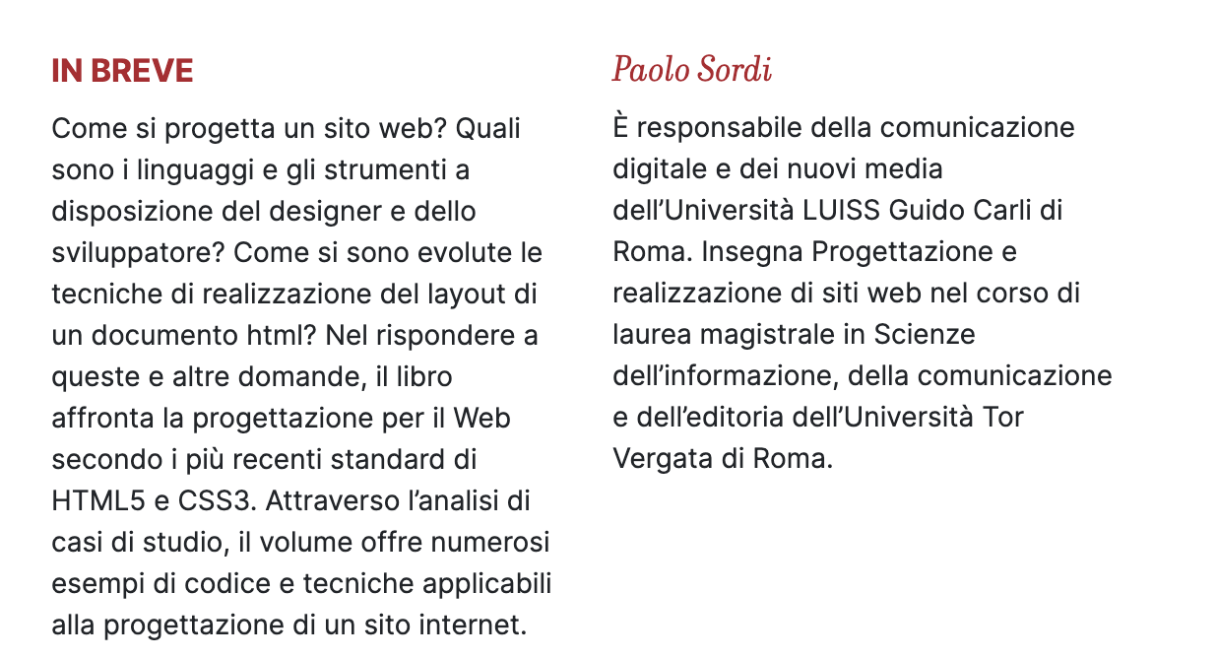

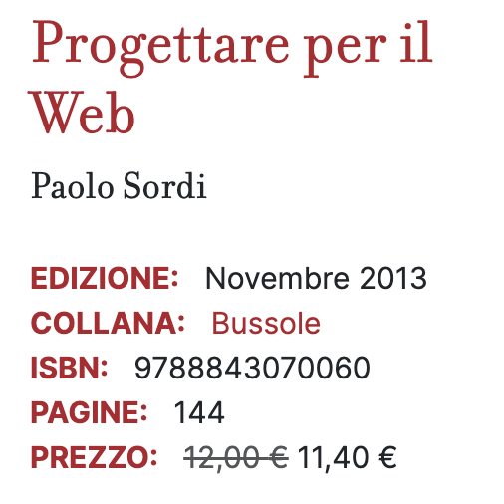

Slide 4

Disclaimer
Andremo lentamente per non lasciare nessuno indietro

Slide 5

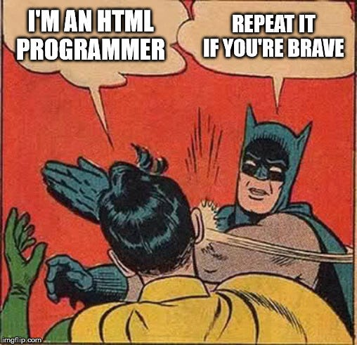
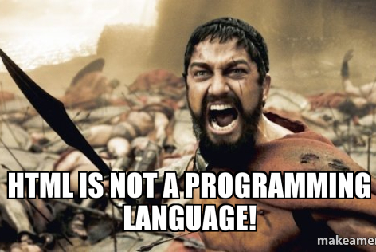
Regola #1: non diventare un meme

Slide 6
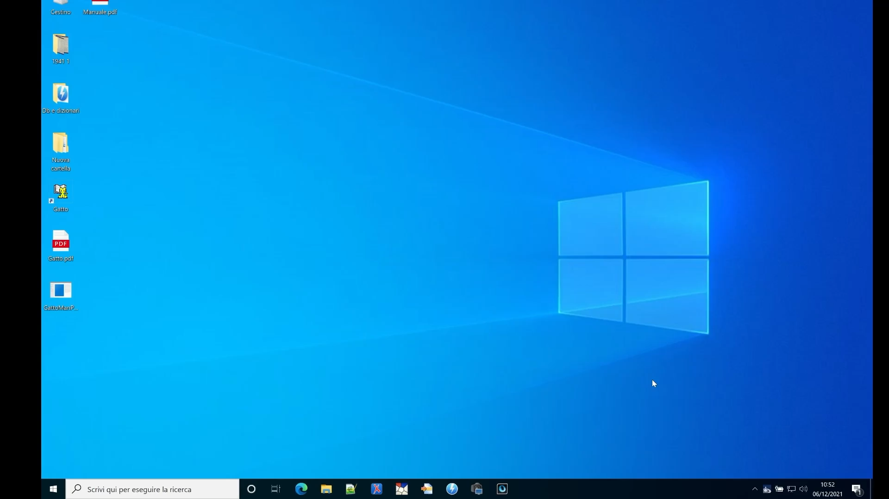

Slide 7
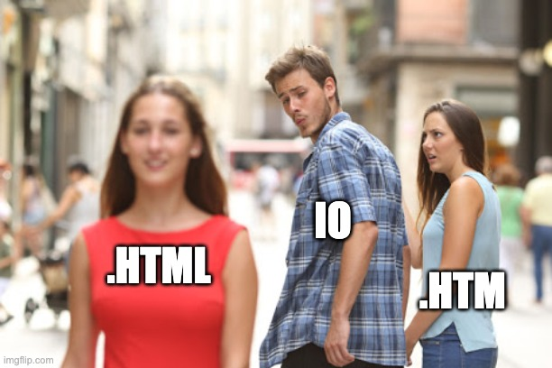
Regola #2: siate coerenti con le vostre scelte

Slide 8

Regola #3: attenzione alle maiuscole nei nomi dei file
Meglio evitare anche gli spazi e i caratteri strani

Slide 9
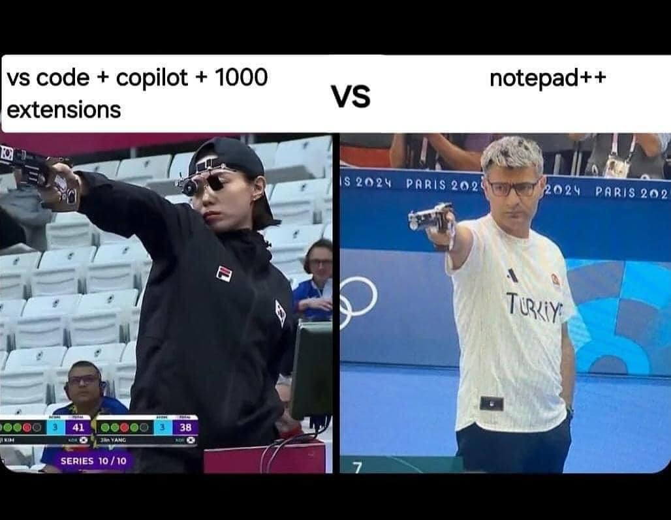
La scelta dell’editor

Slide 10
Osservare spazi e a capo

Slide 11
Osservare spazi e a capo
Il tag <br> (ma attenzione a non usarlo per la spaziatura) L’entità &nbsp;

Slide 12

Struttura e formattazione del documento
HTML nasce come linguaggio semplice ma poco rigoroso. La confusione tra formattazione e contenuto creava problemi nella gestione e nell’analisi automatica delle pagine

Slide 13
Struttura di base
<html>
<head>
</head>
<body> </body>
</html>

Slide 14
HTML e i browser sono molto permissivi
<html>
<head>
</head> <body> <p>This is a paragraph <p>This is a paragraph </body> </html>

Slide 15
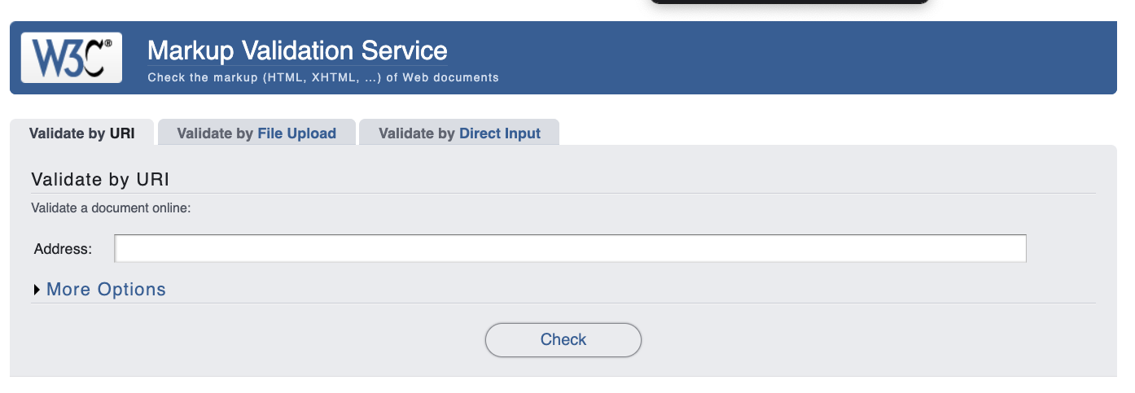

Dubbi? Chiedi al W3C
https://validator.w3.org/

Slide 16
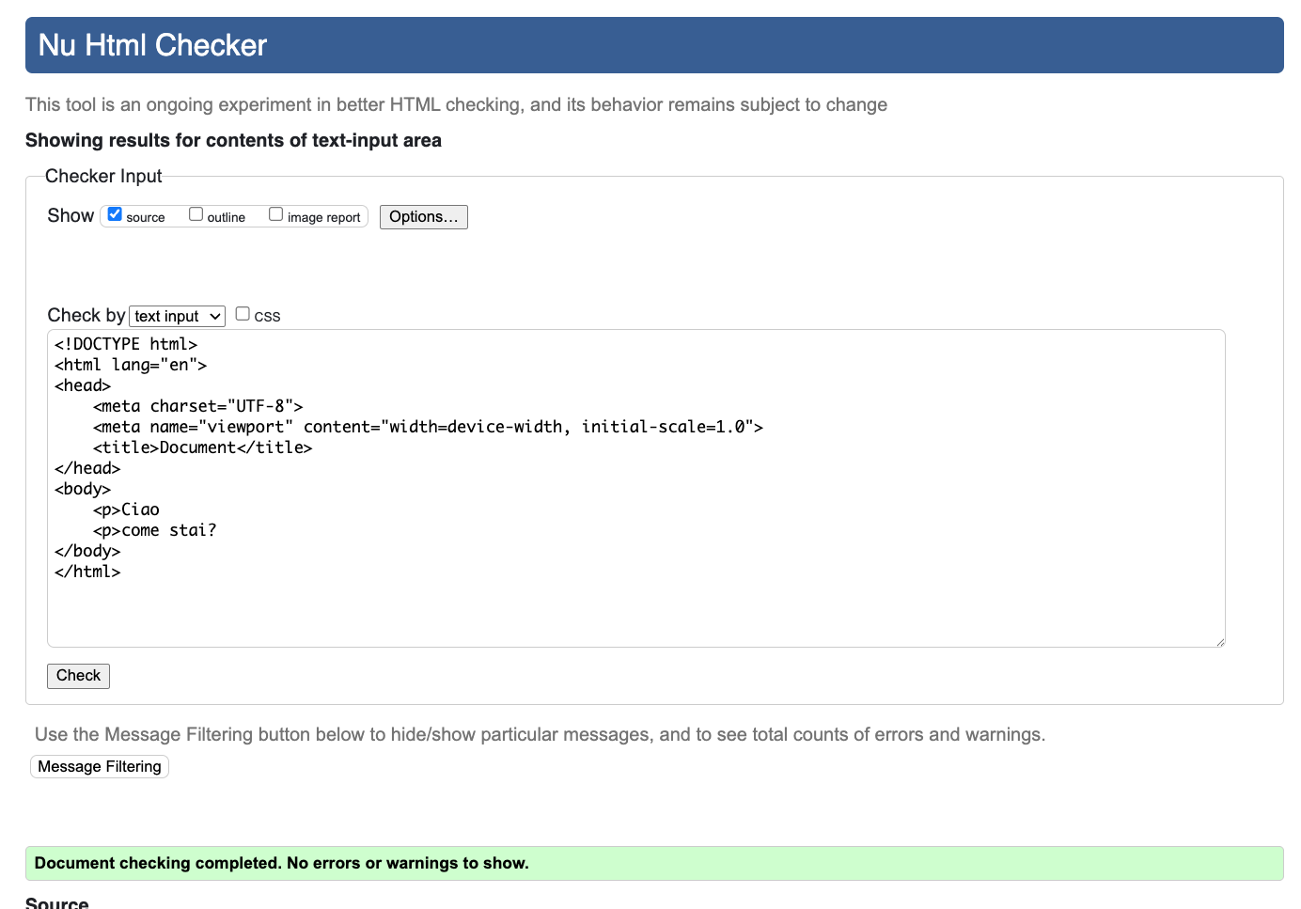
Ma siate più rigorosi del W3C…

Slide 17
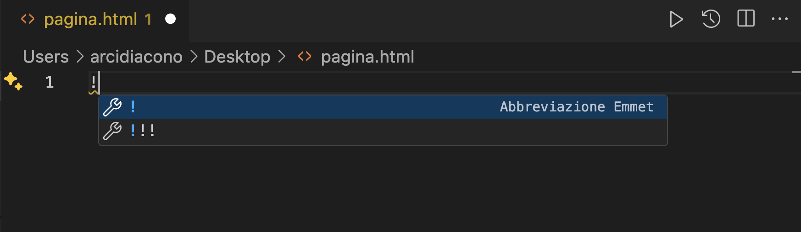
Il codice di base

Slide 18
<!DOCTYPE html>
<html lang="en">
<head>
<meta charset="UTF-8">
<meta name="viewport" content="width=device-width,initial-scale=1.0">
<title>Document</title>
</head>
<body>
</body>
</html>

Slide 19
<!DOCTYPE html>
<html lang="en">
<head>
<meta charset="UTF-8">
<meta name="viewport" content="width=device-width,initial-scale=1.0">
<title>Document</title>
</head>
<body>
<!-- no comment -->
</body>
</html>

Slide 20
<!DOCTYPE html> <!-- dichiarazione del tipo di documento -->
<head>
<meta charset="UTF-8"> <!-- tabella di codifica dei caratteri-->
<!-– width=device-width imposta l’area di visualizzazione -->
<meta name="viewport" content="width=device-width,initial-scale=1.0">
<title>Document</title>
</head>

Slide 21
<!DOCTYPE html> <!-- dichiarazione del tipo di documento -->
<head>
<!-- tabella di codifica dei caratteri;
questo tag va inserito nei primi 1024 byte del documento -->
<meta charset="UTF-8">
<!– width=device-width imposta l’area di visualizzazione -->
<meta name="viewport" content="width=device-width,initial-scale=1.0">
<title>Document</title>
</head>
SONO TUTTI OBBLIGATORI?

Slide 22
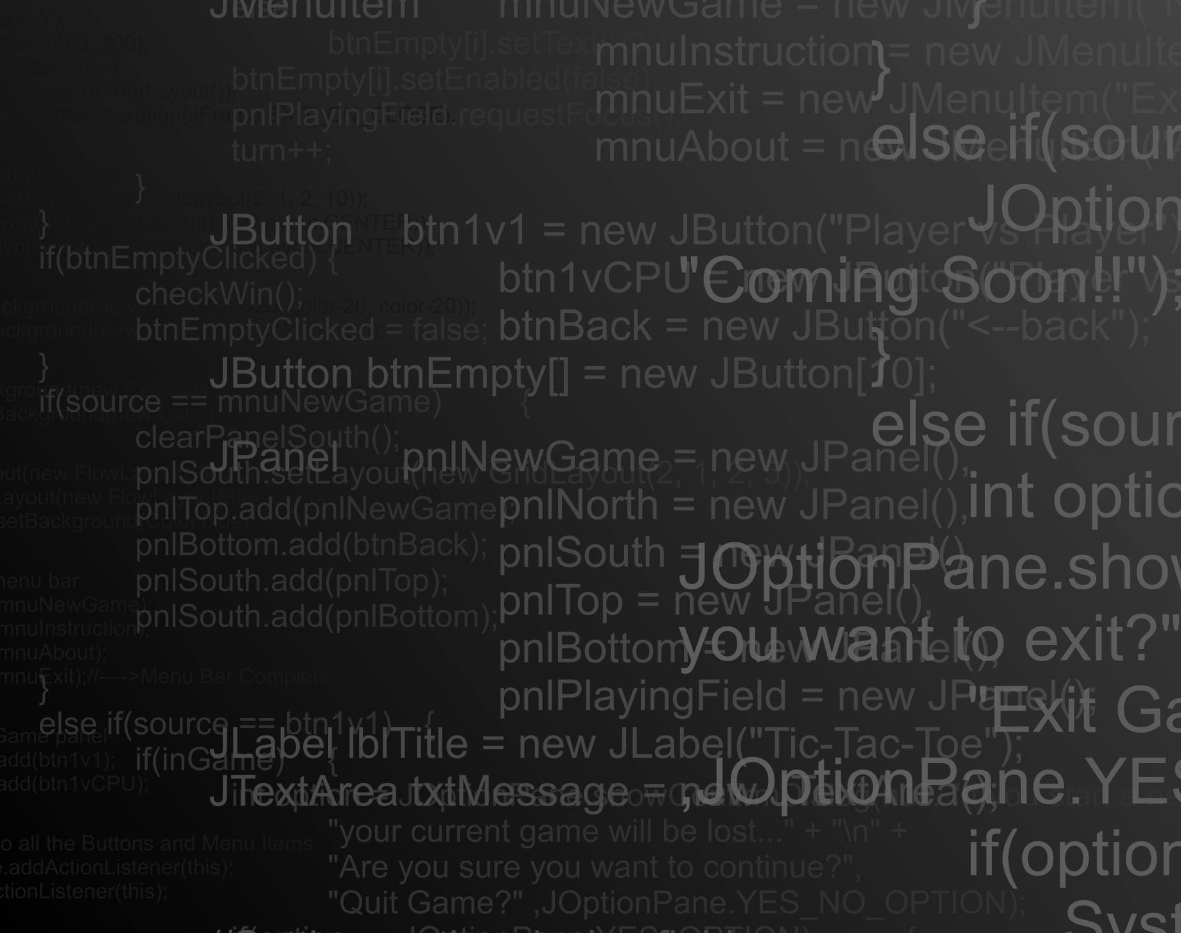
Il <body>
<h1>, <h2> … <h6>
<p>

Slide 23
Marcatura del testo
<i> e <b>
vs.
<em> e <strong>
<small>
<sub>, <sup>
<mark> (evidenziato)
<del> (eliminato)
<ins> (inserito)
<u>

Slide 24
Marcatura del testo
<ul> e <ol>
<h2>Di cosa ho bisogno per vivere:</h2>
<ul>
<li>Pizza</li>
<li>Nutella</li>
<li>Caffè</li>
</ul>

Slide 25
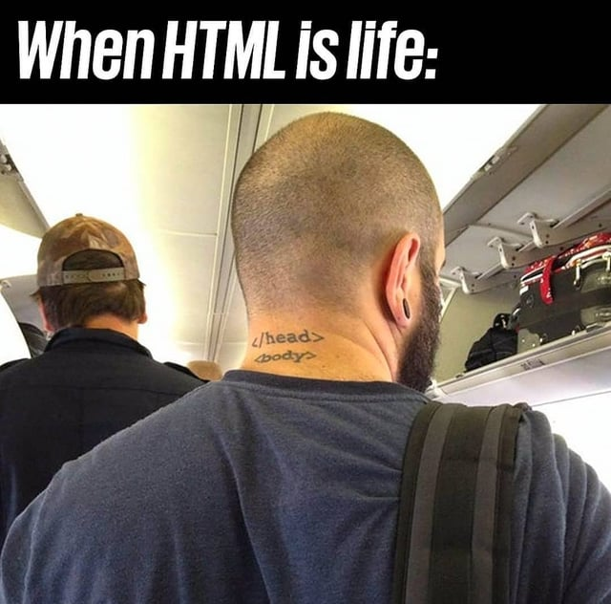
Altri appunti sull’head

Slide 26
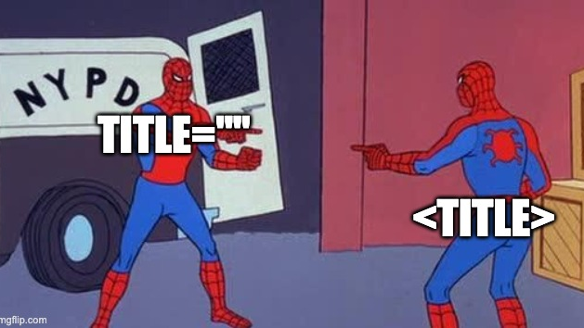
title è anche un attributo globale

Slide 27
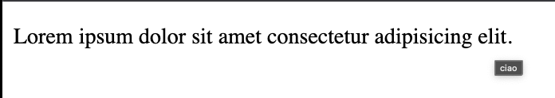

Title può contenere informazioni utili, anche per i motori di ricerca
(oltre a visualizzare un tooltip al passaggio del mouse)

Slide 28
<meta name="description" content="ARTESIA (Archivio Testuale del Siciliano Antico) è un articolato strumento di studio sul siciliano medievale.">

Slide 29
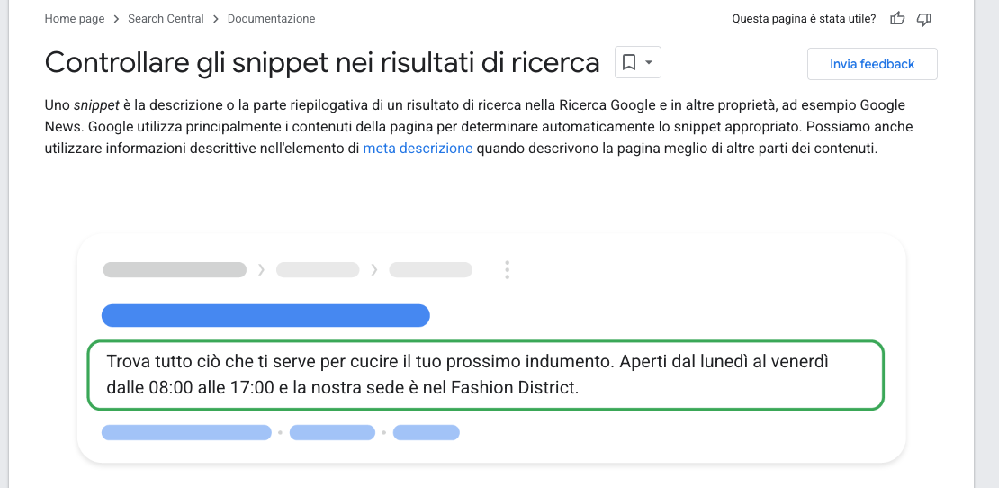


Slide 30
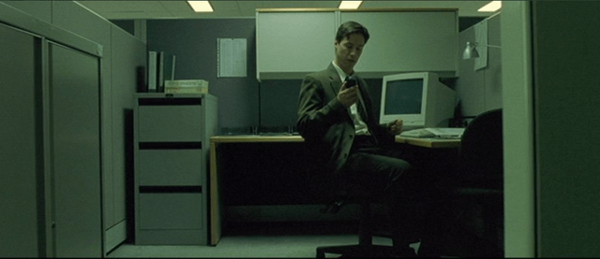
C’era una volta…
<head>
<meta name="keywords" content="HTML, html, CSS, css, JavaScript,javascript">
</head>

Slide 31
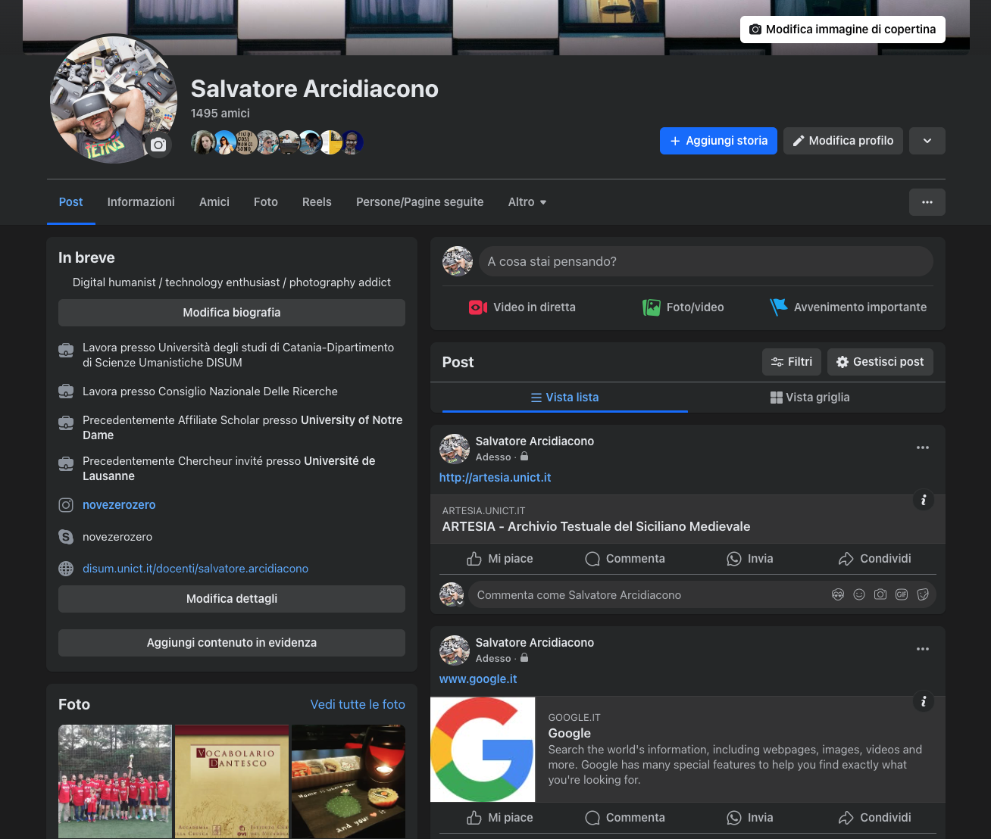
???

Slide 32
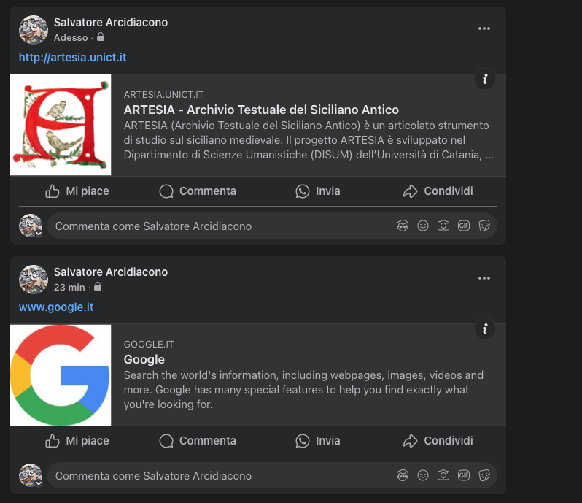
Open Graph
Open Graph è un protocollo originariamente creato da Facebook per standardizzare l’uso dei metadati all’interno di una pagina web. Permette di fornire dettagli come il titolo di una pagina, o informazioni più specifiche, come la durata di un video. Tutti questi elementi si combinano per formare una rappresentazione di ciascuna pagina del web.
https://developers.facebook.com/tools/debug/

